Slide 1
pih-poh.online

Slide 2
Постановка задачи
Разработать cайт, включающий в себя 3 части:
раздел «Форум», в котором можно создавать треды и писать отзывы к чужим тредам
раздел «Новости», в котором администрация сможет выкладывать различные новости о хип-хопе и рэпе
возможность выкладывать свои посты и подписываться на публикации других авторов

Slide 3
Решение
Клиентская часть – JavaScript
Серверная часть – Python
Реализация с помощью:
Flask, Flask-Login, Flask-Mail, Flask-WTF
SQLAlchemy
python-dotenv

Slide 4
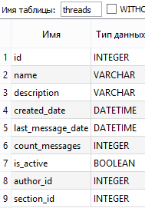
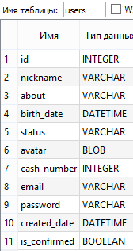
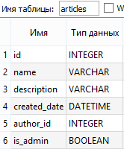
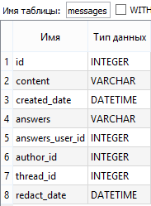
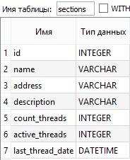
База Данных

Slide 5
Архитектура проекта
Server
Сервисы
Users
Service
Auth
Service
Email
Service
Forum
Service
Article
Service
Модели
User
Section
Thread
Message
Article
DB

Slide 6
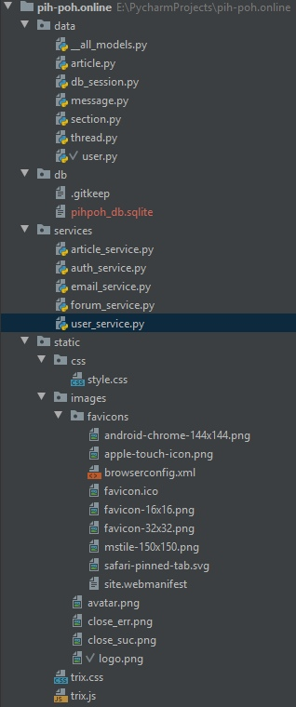
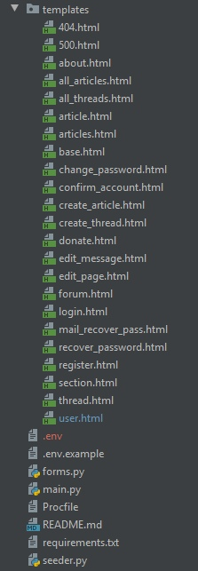
Структура проекта

Slide 7
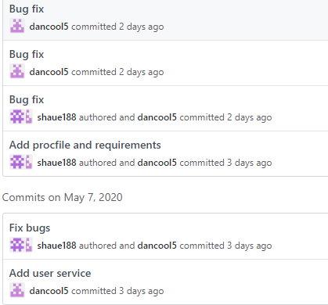
Работа в git

Slide 8
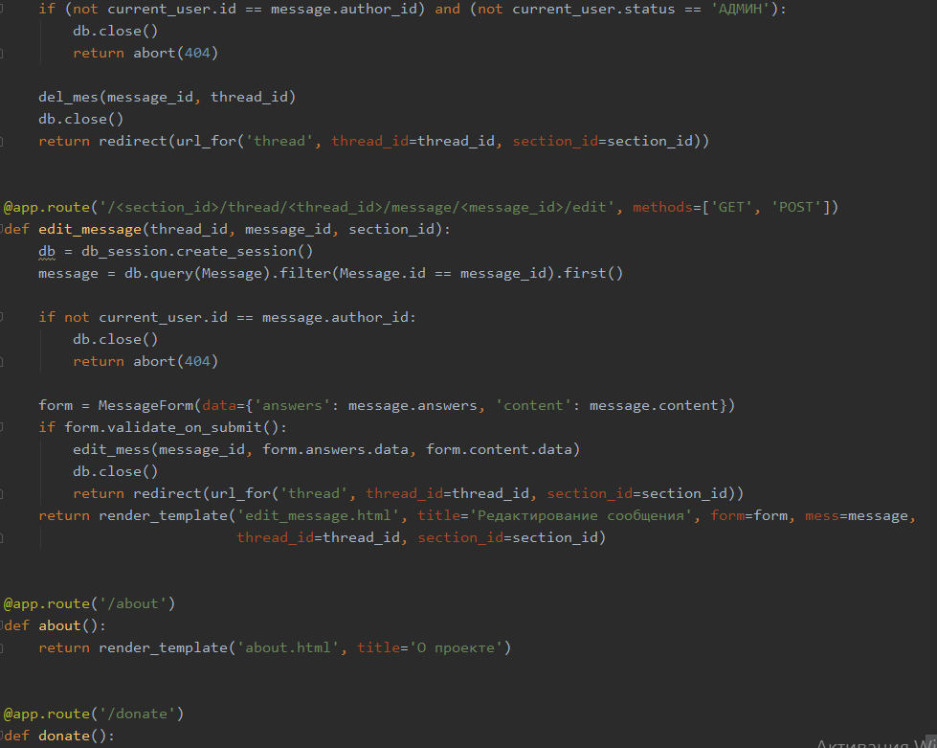
Код

Slide 9
Строки
total lines, source code lines
py – 953, 752
css – 963, 809
html – 873, 872

Slide 10
Возможные улучшения форума
Улучшение дизайна
Возможность выкладки файлов в сообщениях и новостях
Возможность подписываться на профили других людей
Усовершенствование системы «админок»

